Slide 1
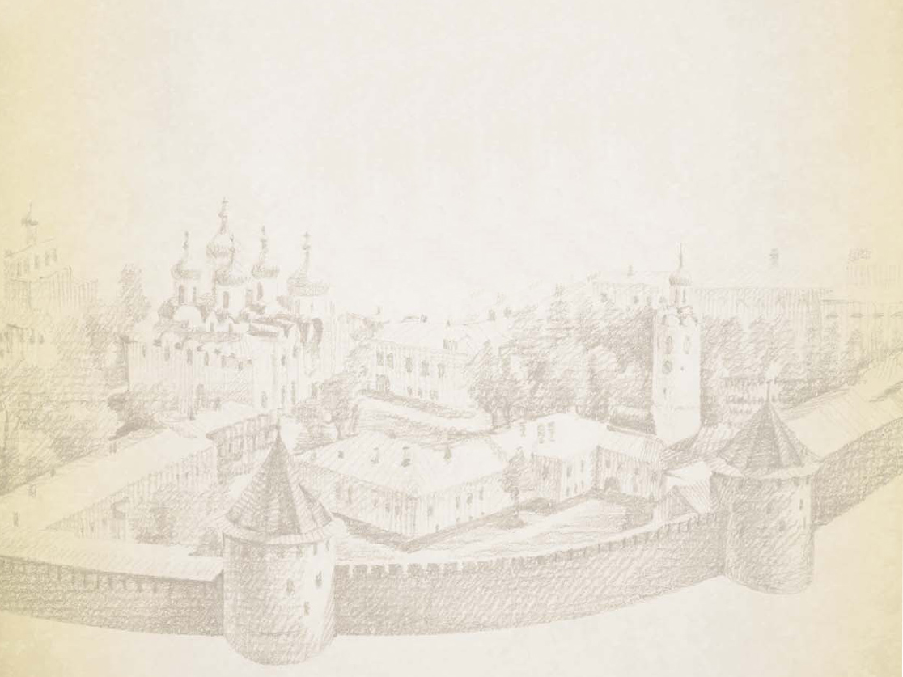
«Боровичи. Дорога к Победе».
О создании комплексной программы, посвященной трудовому подвигу жителей города Боровичи Новгородской области в годы Великой Отечественной войны 1941-1945 гг., на основе
архивных документов
Директор государственного областного казенного
учреждения «Государственный архив Новгородской области»
В.В.Костин

Slide 2
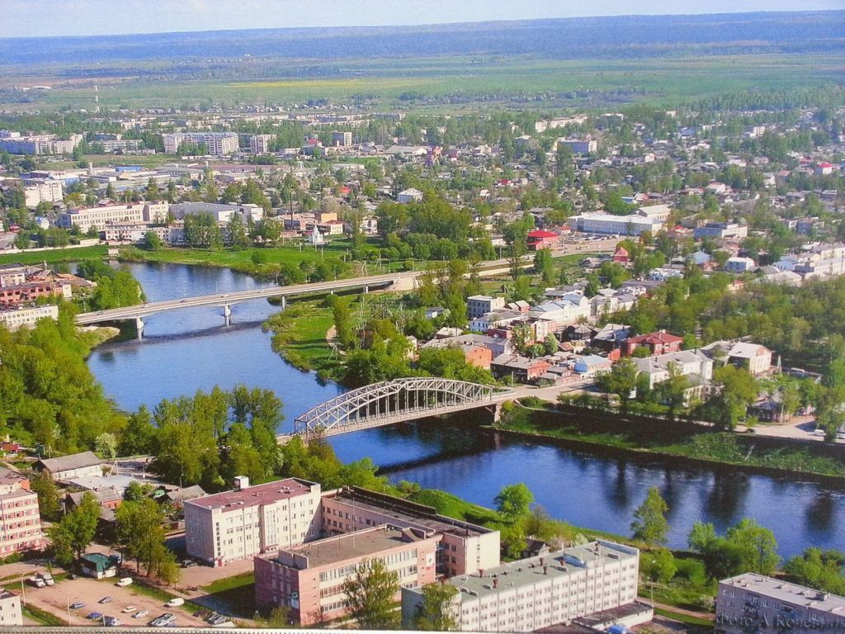
«Боровичи. Дорога к Победе». О создании комплексной программы, посвященной
трудовому подвигу жителей города Боровичи Новгородской области в годы
Великой Отечественной войны 1941-1945 гг., на основе архивных документов

Slide 3
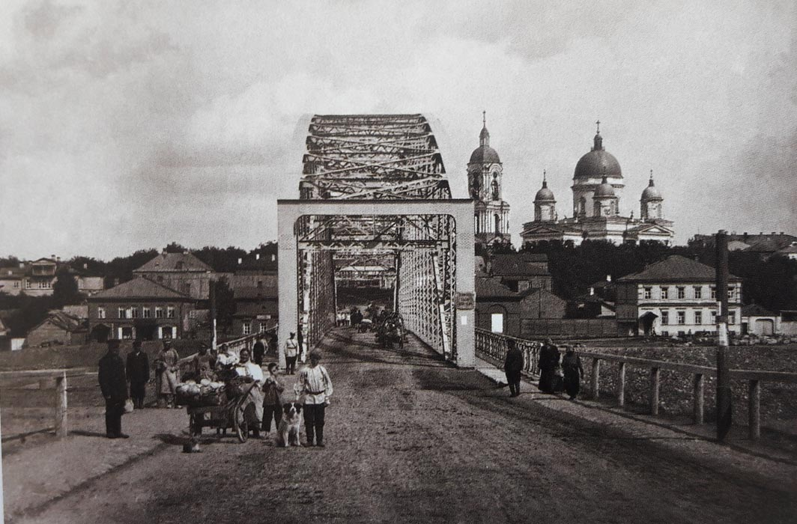
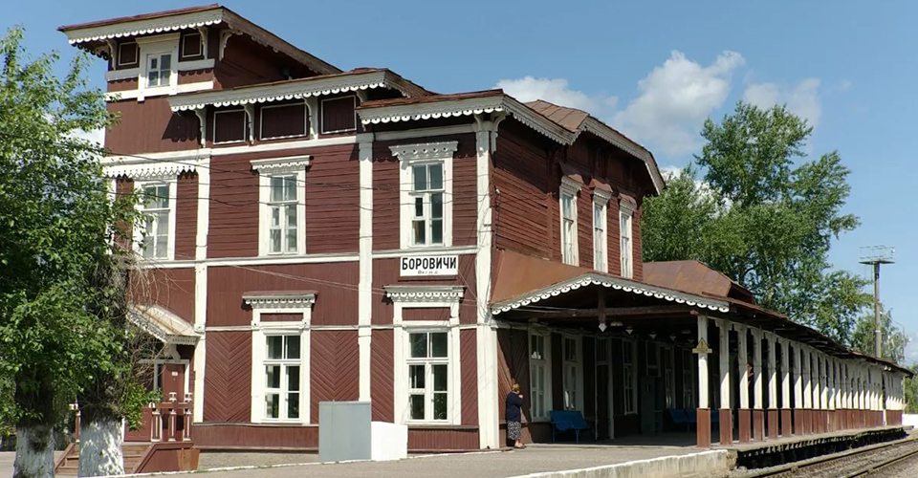
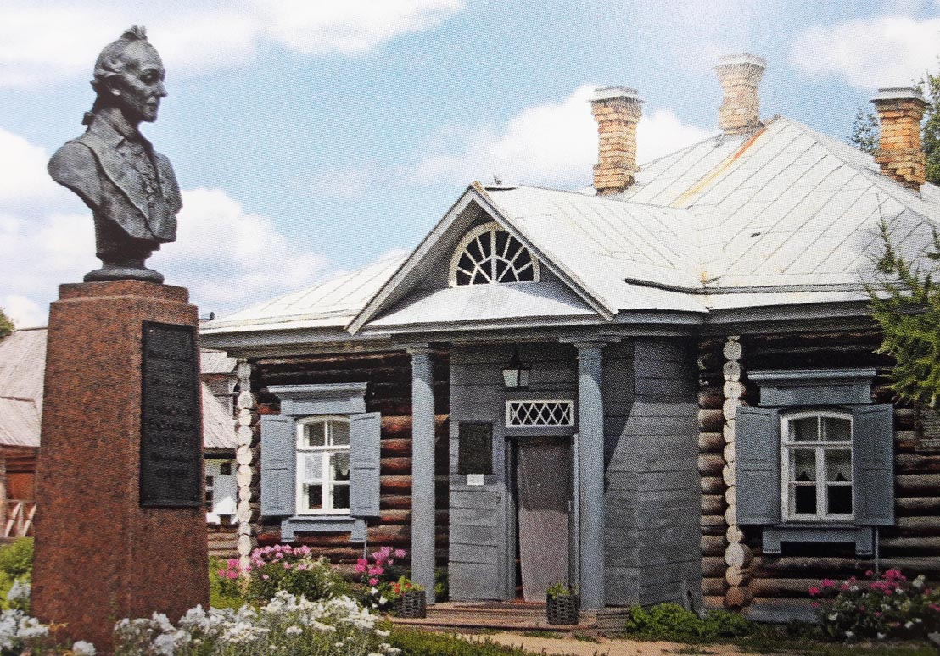
«Боровичи. Дорога к Победе». О создании комплексной программы, посвященной
трудовому подвигу жителей города Боровичи Новгородской области в годы
Великой Отечественной войны 1941-1945 гг., на основе архивных документов

Slide 4
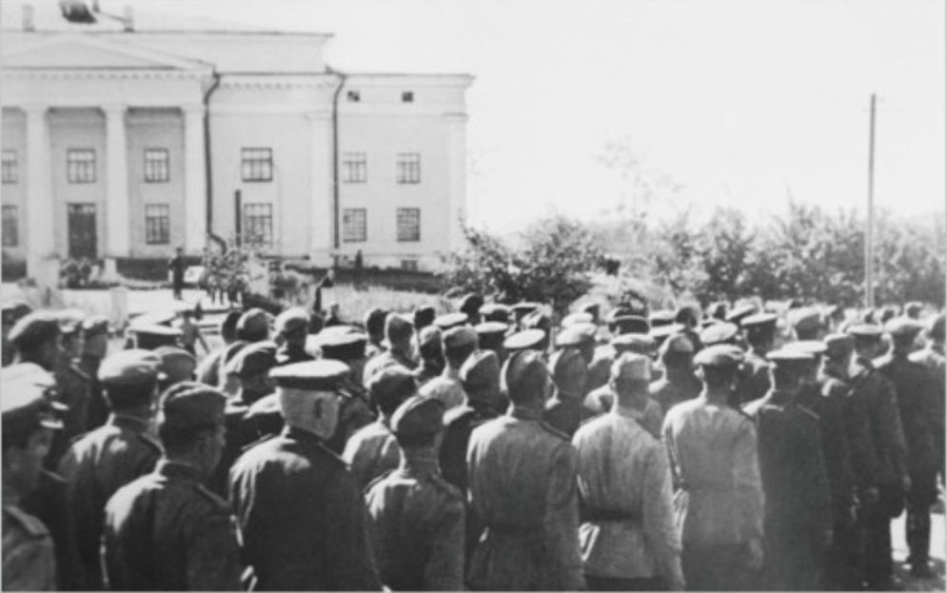
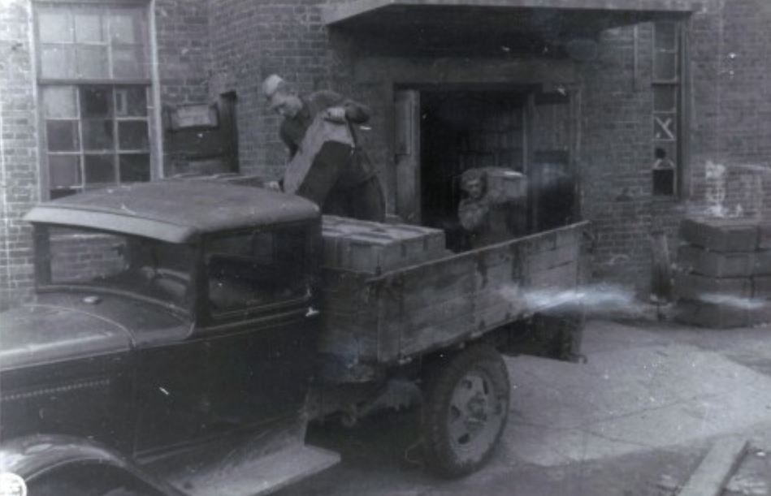
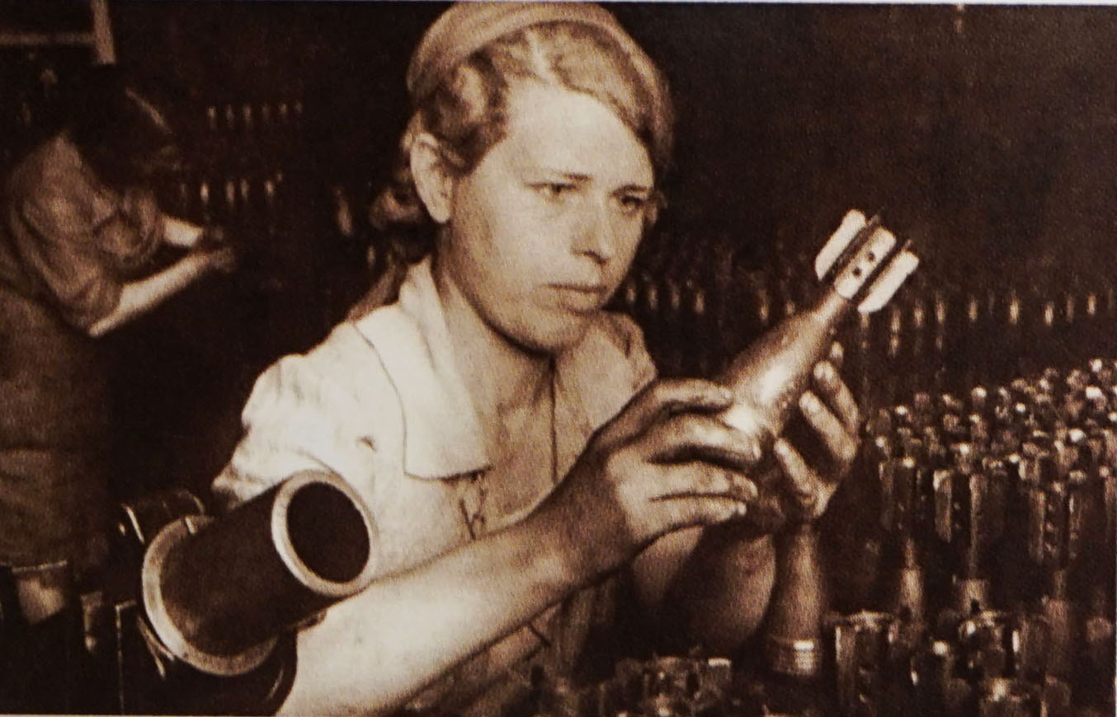
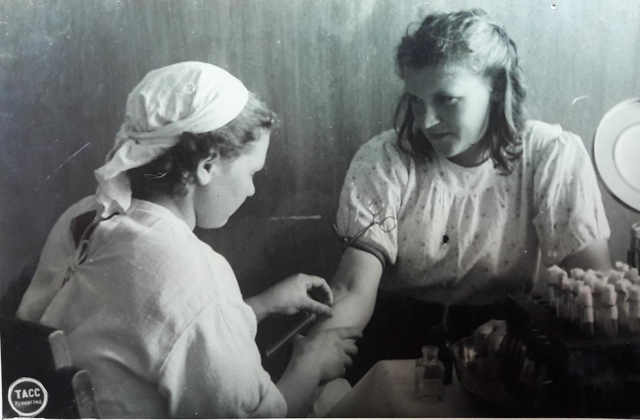
«Боровичи. Дорога к Победе». О создании комплексной программы, посвященной
трудовому подвигу жителей города Боровичи Новгородской области в годы
Великой Отечественной войны 1941-1945 гг., на основе архивных документов

Slide 5
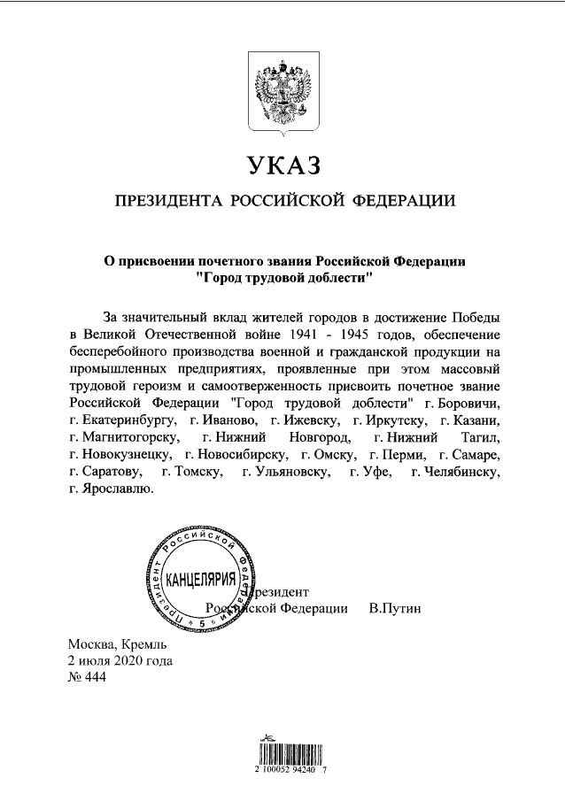
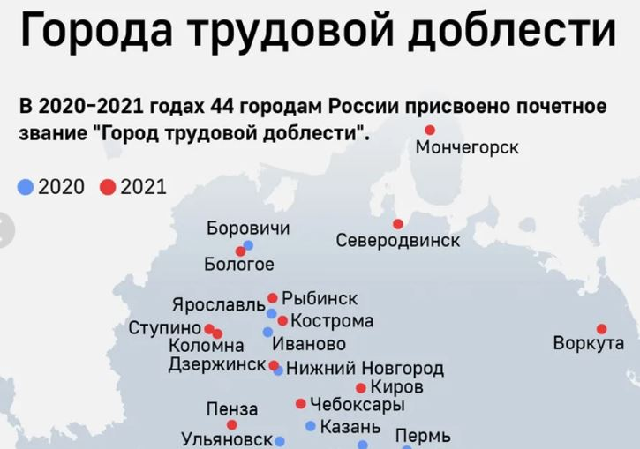
«Боровичи. Дорога к Победе». О создании комплексной программы, посвященной
трудовому подвигу жителей города Боровичи Новгородской области в годы
Великой Отечественной войны 1941-1945 гг., на основе архивных документов

Slide 6
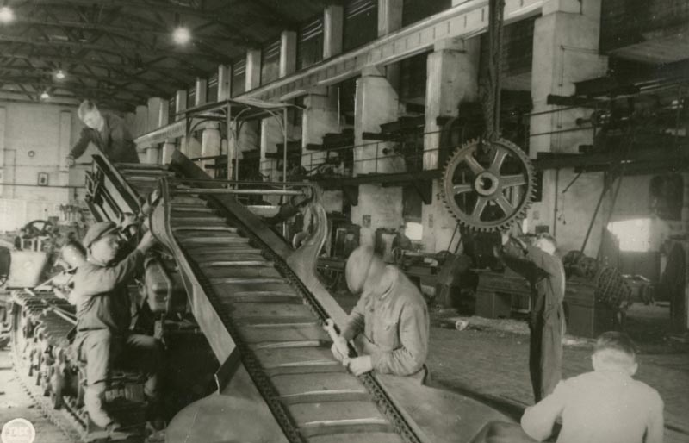
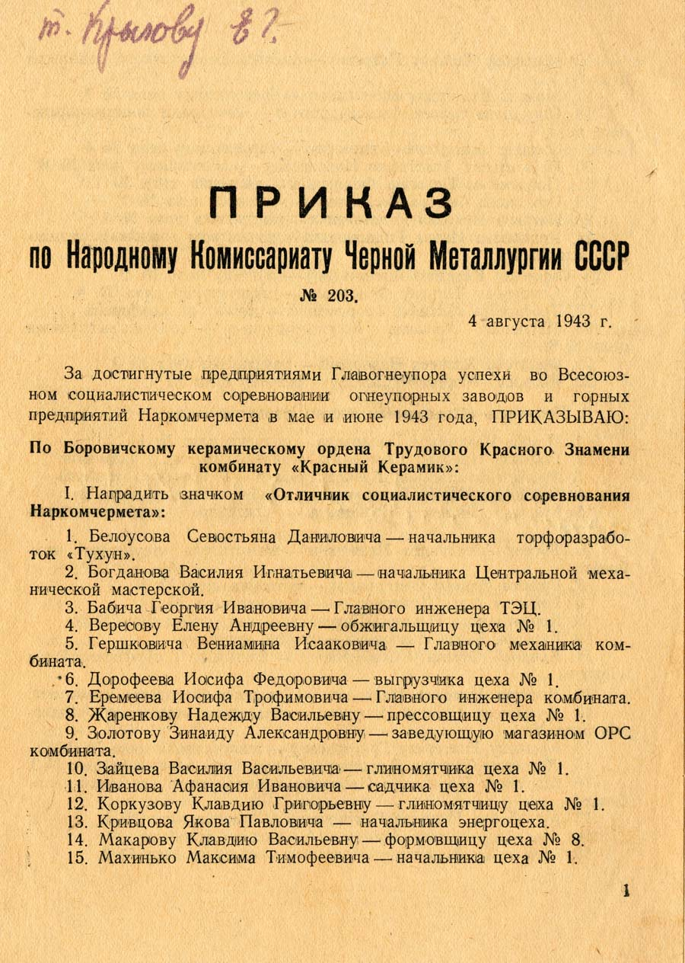
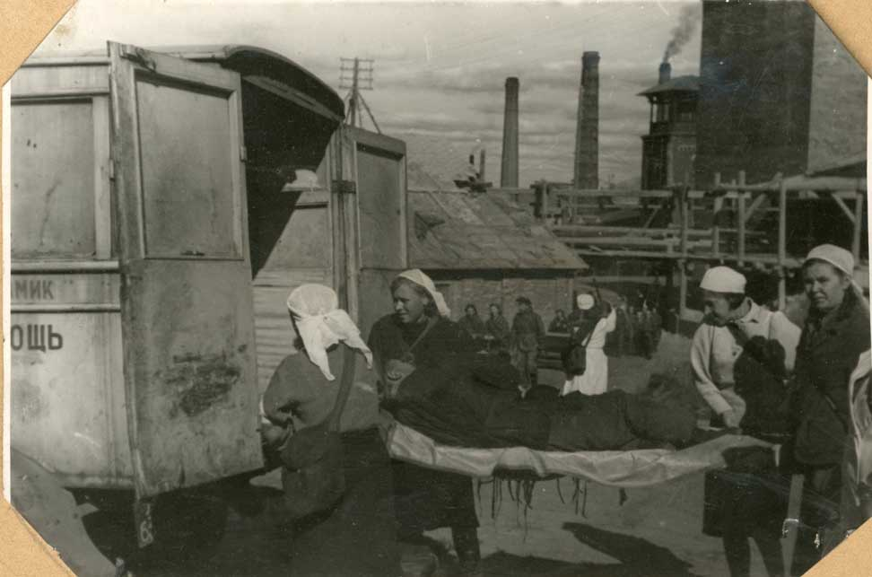
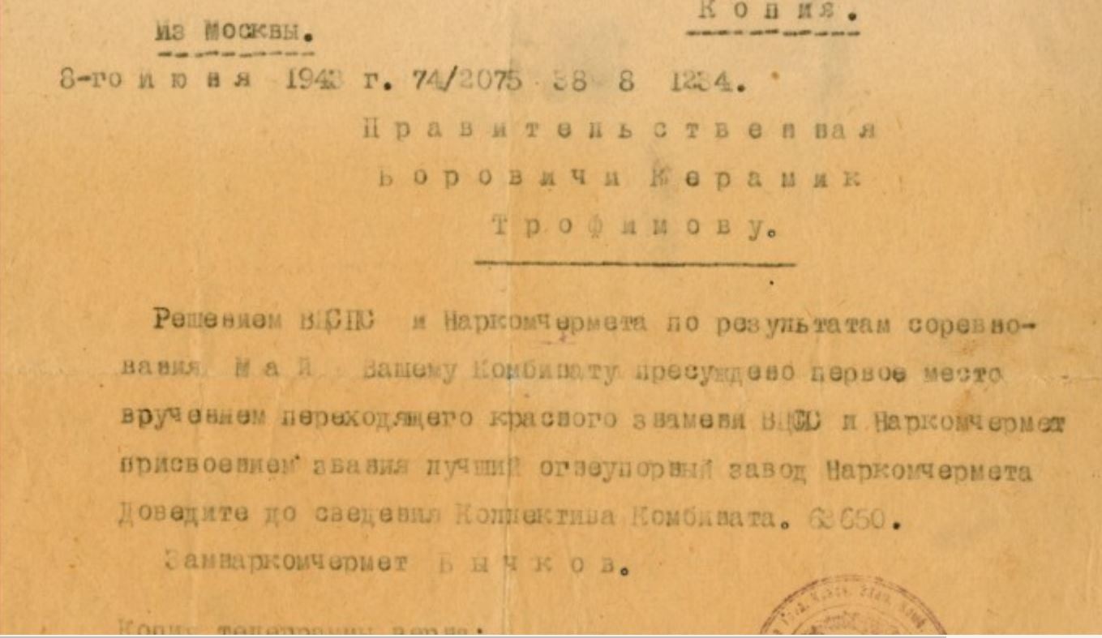
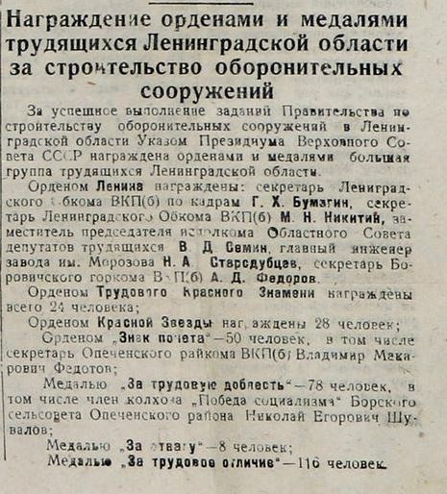
«Боровичи. Дорога к Победе». О создании комплексной программы, посвященной
трудовому подвигу жителей города Боровичи Новгородской области в годы
Великой Отечественной войны 1941-1945 гг., на основе архивных документов
Архивисты Новгородской области в 2020 году выявили более 800 архивных документов, которые стали основой для подготовки документов для ходатайства о присвоении городу Боровичи почетного звания Российской Федерации "Город трудовой доблести"

Slide 7
«Боровичи. Дорога к Победе». О создании комплексной программы, посвященной
трудовому подвигу жителей города Боровичи Новгородской области в годы
Великой Отечественной войны 1941-1945 гг., на основе архивных документов

Slide 8
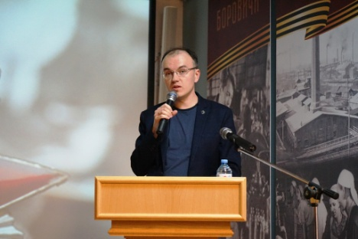
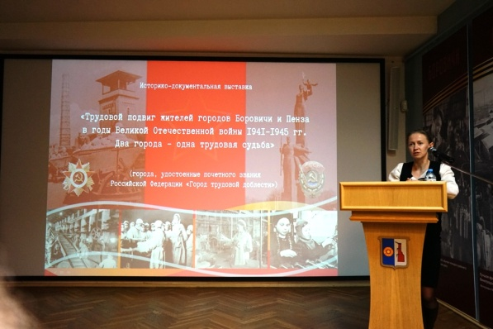
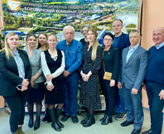
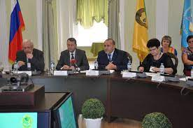
«Боровичи. Дорога к Победе». О создании комплексной программы, посвященной
трудовому подвигу жителей города Боровичи Новгородской области в годы
Великой Отечественной войны 1941-1945 гг., на основе архивных документов
21 апреля 2022 года в г.Боровичи была проведена Межрегиональная конференция «Трудовой подвиг жителей городов Боровичи и Пенза в годы Великой Отечественной войны 1941–1945 гг. Два города – одна трудовая судьба». В мае 2022 года конференция была проведена также в городе Пенза

Slide 9
«Боровичи. Дорога к Победе». О создании комплексной программы, посвященной
трудовому подвигу жителей города Боровичи Новгородской области в годы
Великой Отечественной войны 1941-1945 гг., на основе архивных документов
В рамках конференции была представлена виртуальная историко-документальная выставка фотографий и документов военного времени о трудовом подвиге жителей Боровичей. (размещена в сети Интернет на сайте Государственного архива Новгородской области https://expo.citomir.ru/expo/2022/02/)

Slide 10
«Боровичи. Дорога к Победе». О создании комплексной программы, посвященной
трудовому подвигу жителей города Боровичи Новгородской области в годы
Великой Отечественной войны 1941-1945 гг., на основе архивных документов

Slide 11
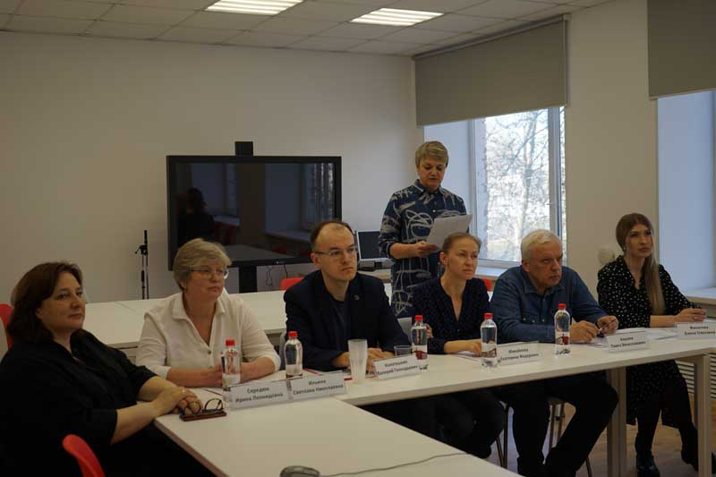
«Боровичи. Дорога к Победе». О создании комплексной программы, посвященной
трудовому подвигу жителей города Боровичи Новгородской области в годы
Великой Отечественной войны 1941-1945 гг., на основе архивных документов
Видеоконференция для преподавателей образовательных учреждений Новгородской области в Новгородском региональном институте профессионального развития, посвященная трудовому подвигу жителей городов Боровичи и Пенза в годы Великой Отечественной войны 1941–1945 гг. «Два города – одна трудовая судьба» с участием архивистов Новгородской и Пензенской областей.

Slide 12
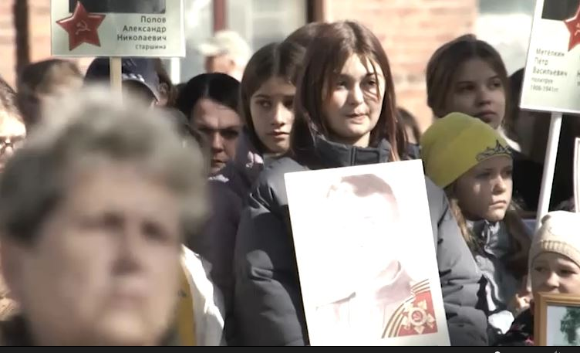
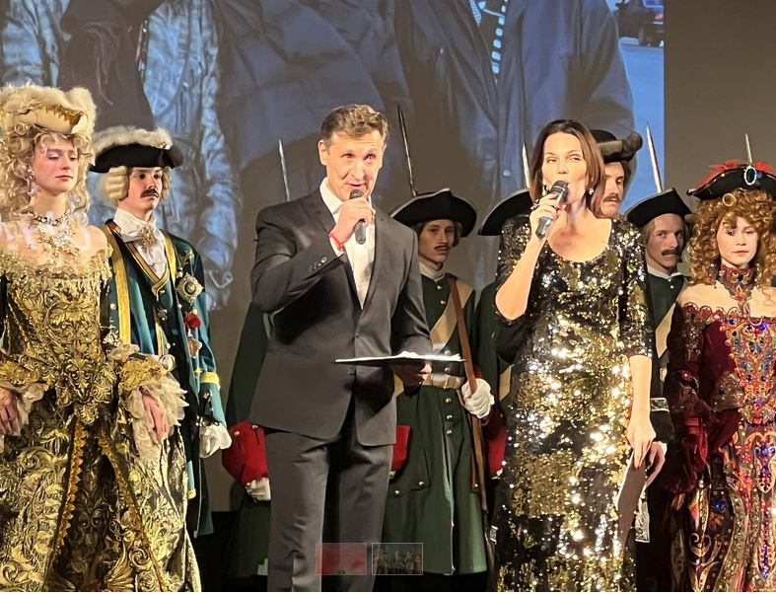
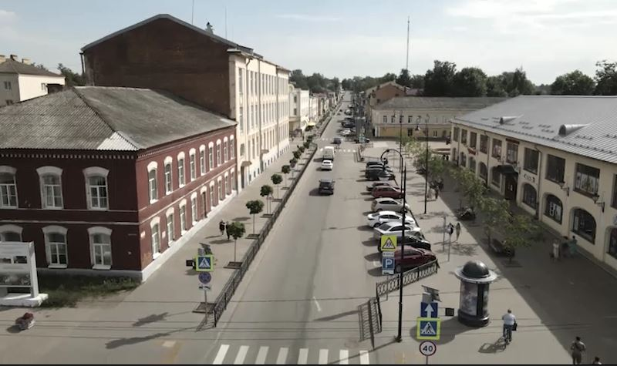
«Боровичи. Дорога к Победе». О создании комплексной программы, посвященной
трудовому подвигу жителей города Боровичи Новгородской области в годы
Великой Отечественной войны 1941-1945 гг., на основе архивных документов
По архивным материалам в рамках гранта Президентского фонда культурных инициатив был создан документальный фильм «Боровичи. Дорога к Победе». Фильм был показан 20 октября 2022 года в Большом концертном зале Новгородской областной Филармонии им. А. С. Аренского на церемонии закрытия XVI Всероссийского фестиваля исторических фильмов «ВЕЧЕ». Он рассказывает зрителям о прошлом и настоящем города Боровичи через призму архивных документов.

Slide 13
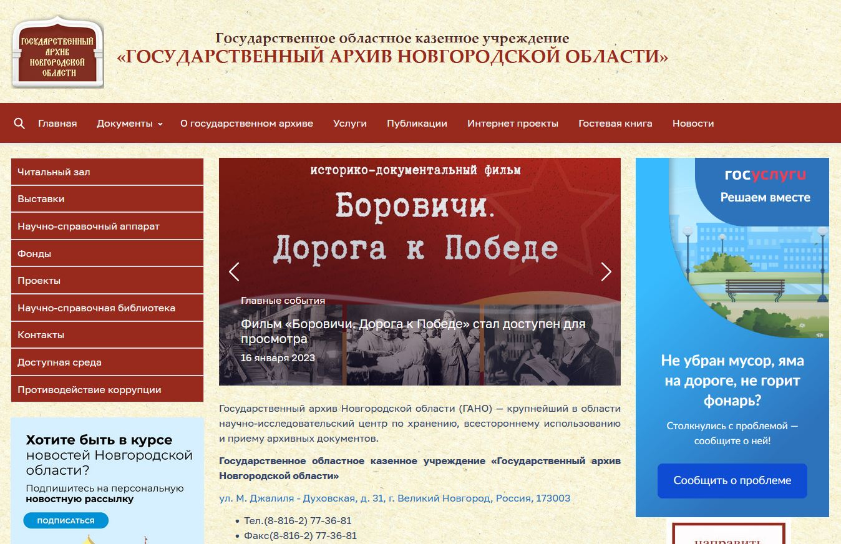
«Боровичи. Дорога к Победе». Об опыте создания комплексной
просветительской и образовательной программы, посвященной трудовому подвигу
жителей города Боровичи Новгородской области в годы Великой Отечественной войны
1941-1945 годов
Документальный фильм размещен в сети Интернет https://tvmsta.ru/боровичи-дорога-к-победе/

Slide 14
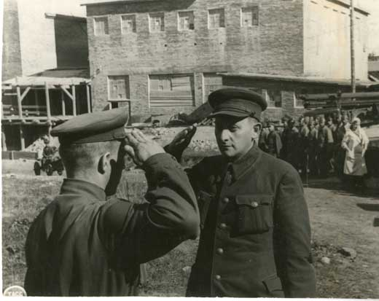
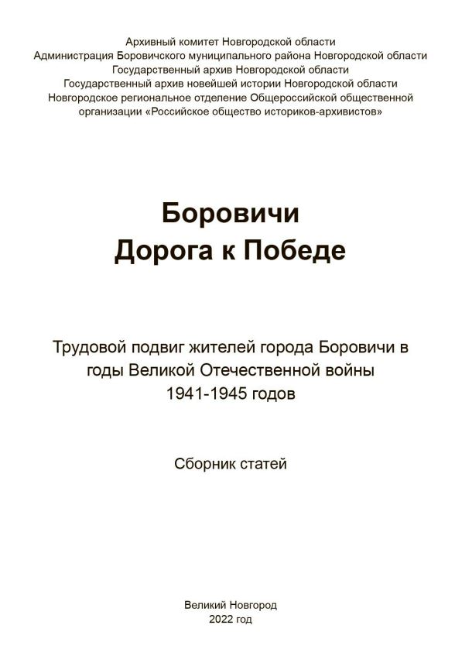
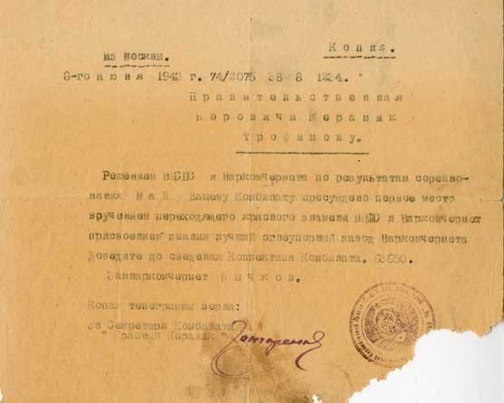
«Боровичи. Дорога к Победе». О создании комплексной программы, посвященной
трудовому подвигу жителей города Боровичи Новгородской области в годы
Великой Отечественной войны 1941-1945 гг., на основе архивных документов
В рамках гранта Президентского фонда культурных инициатив был подготовлен сборник статей «Боровичи. Дорога к Победе». В сборнике представлены статьи участников конференции о городе Боровичи в годы войны, уникальные фотографии. Сборник дает масштабное представление о трудовом подвиге жителей города Боровичи.

Slide 15
«Боровичи. Дорога к Победе». О создании комплексной программы, посвященной
трудовому подвигу жителей города Боровичи Новгородской области в годы
Великой Отечественной войны 1941-1945 гг., на основе архивных документов
Предлагается использовать комплекс документов для проведения в Новгородской области уроков, связанных с патриотическим воспитанием детей и молодежи, для проведение занятий с использованием материалов на тему «Боровичи- город трудовой доблести», на основе архивных материалов проводить различные тематические мероприятия - конкурсы, сочинения, рисунки, создание рефератов, доклады о своих семьях в годы войны и другие образовательные и просветительские мероприятия.

Slide 16
«Боровичи. Дорога к Победе». О создании комплексной программы, посвященной
трудовому подвигу жителей города Боровичи Новгородской области в годы
Великой Отечественной войны 1941-1945 гг., на основе архивных документов
Благодарю за внимание!

